Slide 1

CHÀO MỪNG QUÝ THẦY CÔ
ĐẾN DỰ GIỜ
Môn Tiếng Việt
Bài 1: Tôi là học sinh lớp 1 (Tiết 2)
Giáo viên: Phan Thị Dịu

Slide 4
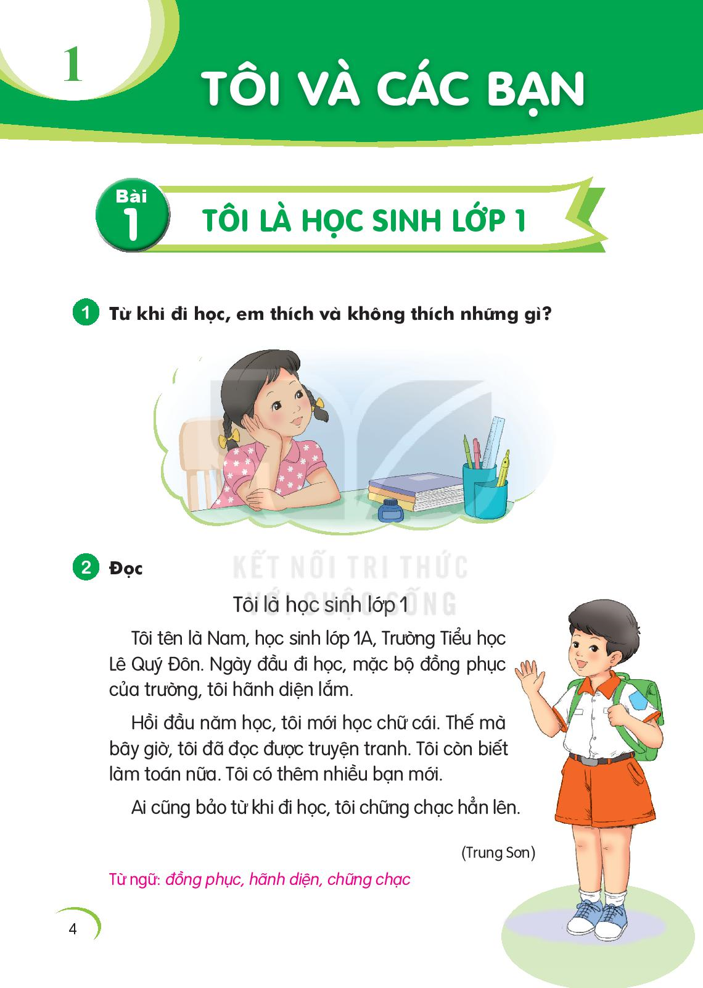
1. Từ khi đi học, em thích và không thích những gì?

Slide 5
1. Từ khi đi học, em thích và không thích những gì?
Gợi ý:
+ Khi được đi học em cảm thấy như thế nào?
+ Em thân nhất với bạn nào trong lớp?
+ Khi đi học em thích nhất điều gì?
+ Em không thích điều gì ở trường?

Slide 7
Tôi là học sinh lớp 1
Tôi tên là Nam, học sinh lớp 1A, Trường Tiểu học Lê Quý Đôn. Ngày đầu đi học, mặc bộ đồng phục của trường, tôi hãnh diện lắm.
Hồi đầu năm học, tôi mới học chữ cái. Thế mà bây giờ, tôi đã đọc được truyện tranh. Tôi còn biết làm toán nữa. Tôi có thêm nhiều bạn mới.
Ai cũng bảo từ khi đi học, tôi chững chạc hẳn lên. //
1
2
3
4
5
6
7

Slide 9
Ngày đầu đi học, mặc bộ đồng phục của trường, tôi hãnh diện lắm.
Ai cũng bảo từ khi đi học, tôi chững chạc
hẳn lên.

Slide 10

Tôi là học sinh lớp 1
Tôi tên là Nam, học sinh lớp 1A, Trường Tiểu học Lê Quý Đôn. Ngày đầu đi học, mặc bộ đồng phục của trường, tôi hãnh diện lắm.
Hồi đầu năm học, tôi mới học chữ cái. Thế mà bây giờ, tôi đã đọc được truyện tranh. Tôi còn biết làm toán nữa. Tôi có thêm nhiều bạn mới.
Ai cũng bảo từ khi đi học, tôi chững chạc hẳn lên.
1
2
3
4
5
6
7

Slide 11
Tôi là học sinh lớp 1
Tôi tên là Nam, học sinh lớp 1A, Trường Tiểu học Lê Quý Đôn. Ngày đầu đi học, mặc bộ đồng phục của trường, tôi hãnh diện lắm.
Hồi đầu năm học, tôi mới học chữ cái. Thế mà bây giờ, tôi đã đọc được truyện tranh. Tôi còn biết làm toán nữa. Tôi có thêm nhiều bạn mới.
Ai cũng bảo từ khi đi học, tôi chững chạc hẳn lên.
1
2
3

Slide 12






Trân trọng cảm ơn các thầy cô!

Slide 13


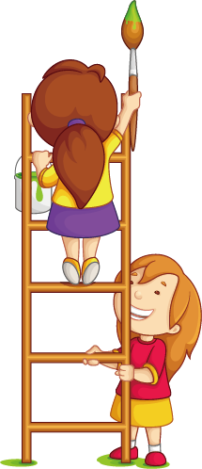
Trân trọng cảm ơn các thầy cô !

